Slide 1
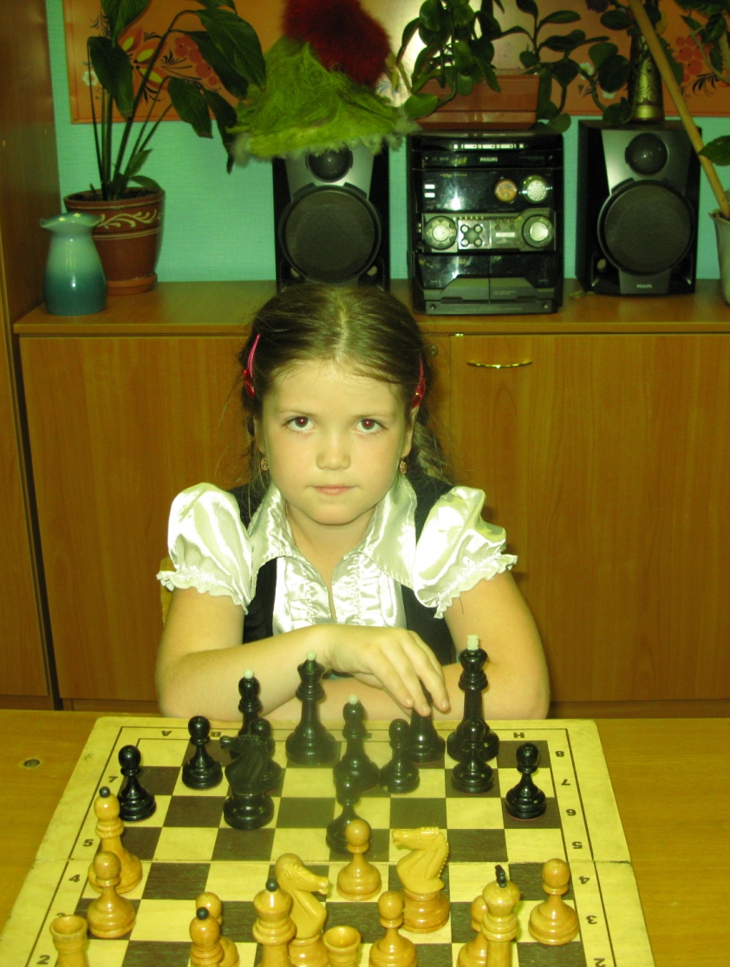
Моё увлечение - шахматы
«Шахматы -
это по форме игра,
по содержанию – искусство, а по трудности овладения – это наука».
Т. Петросян
Автор информационно исследовательского проекта:
Усачева Глафира

Slide 2
Цель проекта: достижение мастерства в шахматах
Гипотеза
Влияет ли шахматное искусство на достижение успеха в жизни?
Задачи:
определить основные направления обучения;
найти взаимосвязь шахмат с
другими областями знаний;
развивать интеллектуальные способности.

Slide 3
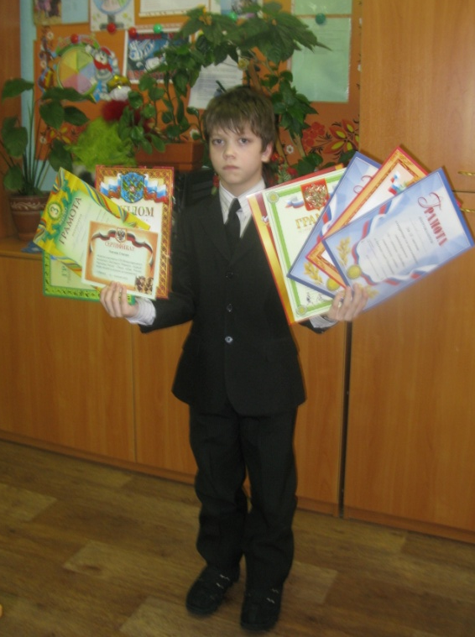
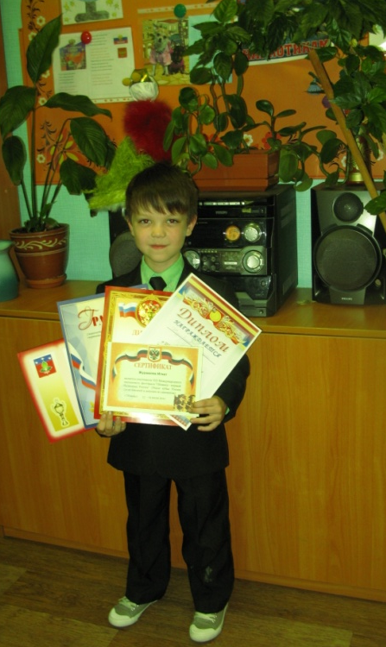
Семейное увлечение
Шахматами я увлекаюсь полтора года. Папа не имеет спортивного разряда, но в детстве и юности увлекался шахматами. Играют мои братья. Степан учится в 4 классе, имеет 1 разряд по шахматам. Игнат - в 1 классе, у него 2 разряд по шахматам. Видя в доме постоянную игру в шахматы, меня сильно увлекло это занятие. Я стала посещать сначала школьный кружок, потом городской шахматный клуб. Сегодня у меня 2-ой разряд по шахматам.
Мои братья Степан и Игнат с грамотами за достижения в шахматах.

Slide 4
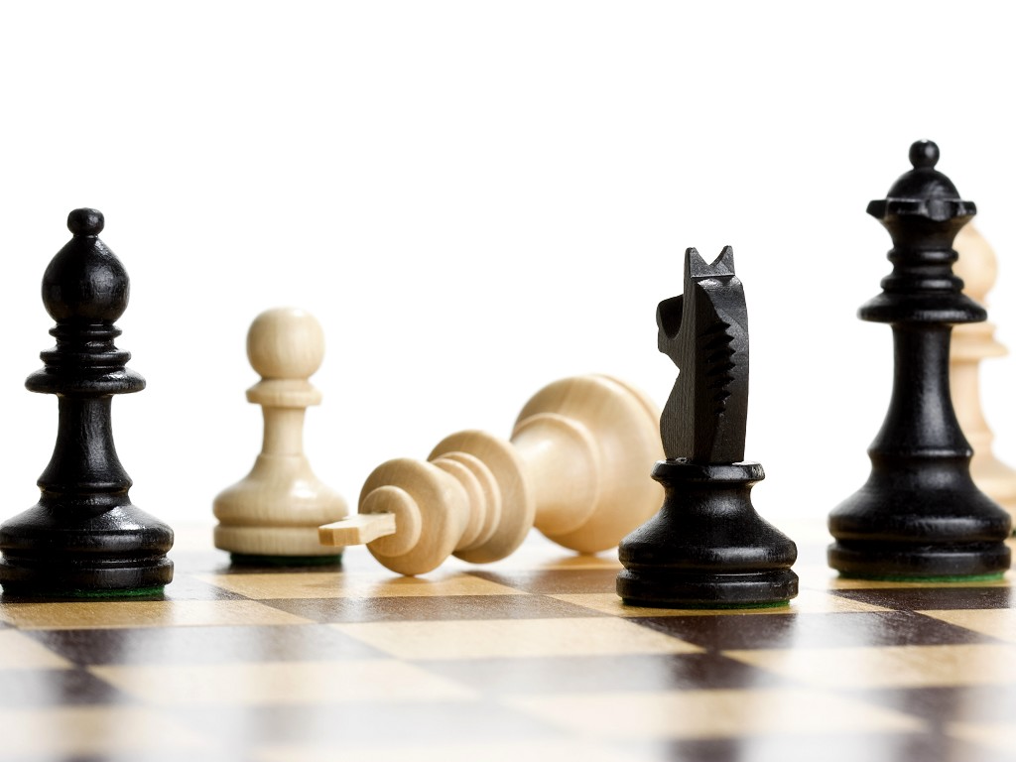
Семейное увлечение
Я не остановлюсь на этом, следующий мой этап – первый разряд. Шахматы требуют больших усилий ума, воли и затрат времени. Основным направлением моих занятий является решение задач. Я решаю тесты для шахматистов второго разряда, самостоятельно изучаю книги по приемам нападения и методам защиты при игре.
Кроме книг и занятий в шахматном клубе, пользу в изучении шахмат приносят компьютерные программы: решение задач, игра с соперниками разного уровня, анализ сыгранных партий. Но лучшая школа для меня – это практика. Я принимала неоднократное участие в турнирах, проводимых в Серпухове, Белгороде, Волгограде, Костроме, Рыбинске, Санкт - Петербурге, Пушкино, Коломне, ряде городов Калужской области, Сочи.

Slide 5
Из истории шахмат
Для меня шахматы- спорт. Мне было интересно узнать об истории шахмат, поделиться своими знаниями с одноклассниками, братьями, родителями.
Родина шахмат – Индия. Игра, похожая на шахматы, возникла в Индии около 4,5 тысяч лет назад и называлась «чатуранга». Примерно в 7 веке шахматы проникли из Индии в Персию, где они получили название "чатранг", что является производной от чатуранги. Примерно в тоже время, что и в Персию, шахматы проникли в Среднюю Азию. После того, как арабы завоевали Персию, с шахматами познакомился исламский мир. Арабы назвали их шатрандж. С арабским периодом в развитии шахмат связано изобретение способа записи сыгранных партий, так называемой описательной нотации. В 9-10 веках халифы в Багдаде слыли покровителями шахмат, и при их дворе систематически проводились соревнования лучших шахматистов того времени. Европа (Испания и Сицилия, затем Италия, Франция, Англия) заимствовала шахматы в форме шатранджа у арабов. В старинных русских народных поэмах встречаются упоминания о шахматах как о популярной игре. В более позднее время европейские шахматы попали в Россию из Италии, через Польшу. Существует теория, что шахматы были завезены в Россию во время монголо-татарского нашествия, монголо-татары в свою очередь узнали об этой игре от персов и арабов.

Slide 6
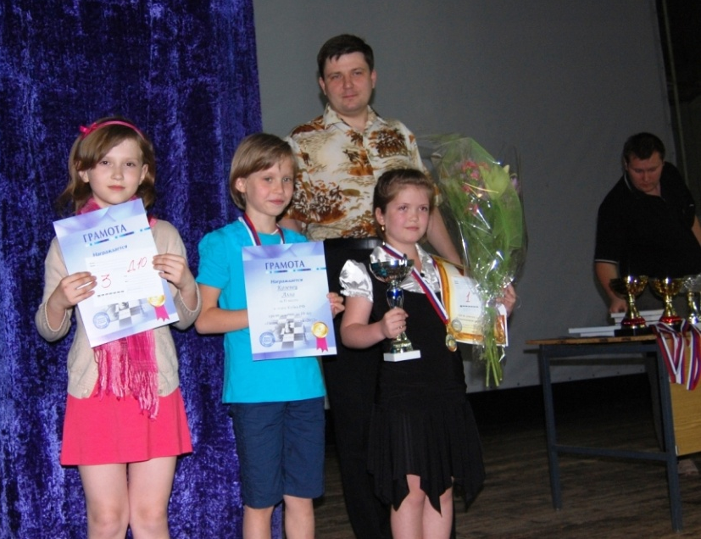
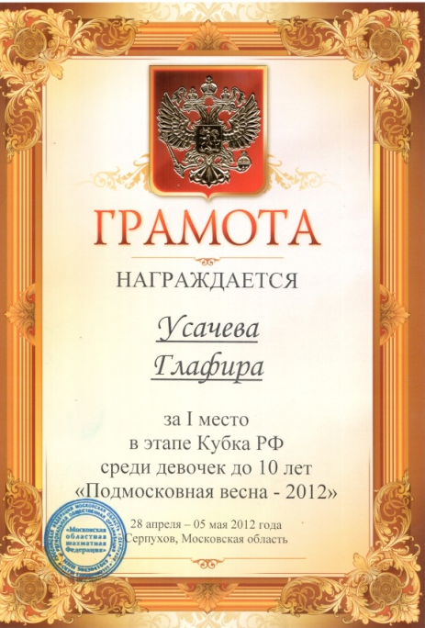
Мои достижения
Расскажу о своих достижениях:
- третье место в Этапе Кубка России по классическим шахматам среди девочек до 8 лет «Ярославия – 2011»,
- второе место в турнире по шахматам среди девочек в г. Пущино,
- второе место в 3-ем международном турнире по шахматам в г.Моршанск,
- лучший результат среди девочек 2003г.р. и моложе в Международном шахматном фестивале «Коломенская верста»,
- первое место среди мальчиков до 10 лет в г. Серпухов, 2012 г..
первое место в этапе кубка России среди девочек до 10 лет «Подмосковная весна -2012»,28.04.-05.05.2012 г.
Кубок победителя шахматного турнира
г. Серпухов
«Подмосковная весна-2012», 05.2012 г.

Slide 7
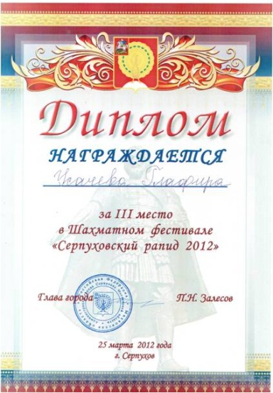
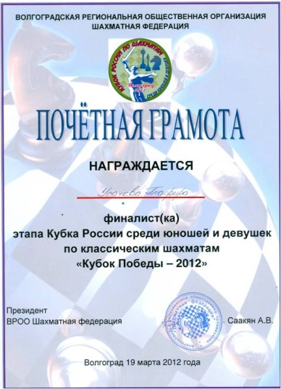
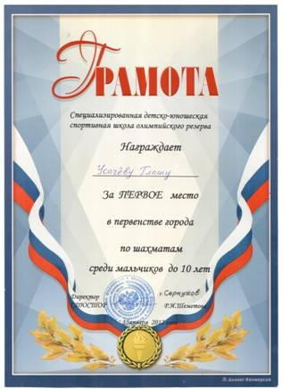
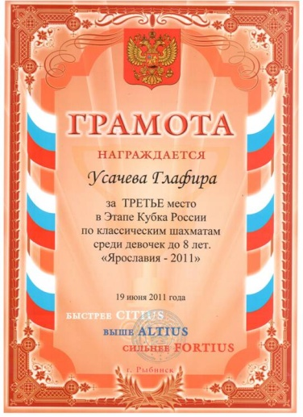
Мои достижения
Мой первый учитель- Тамас Осович

Slide 8
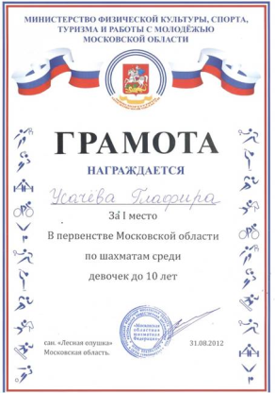
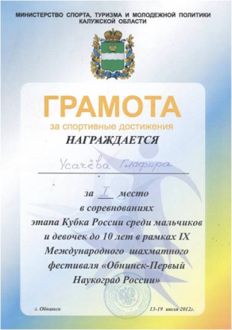
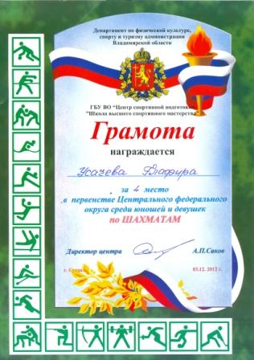
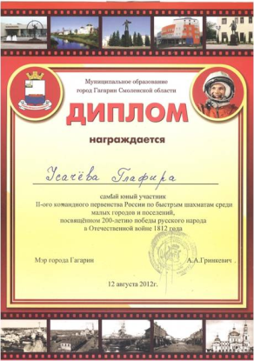
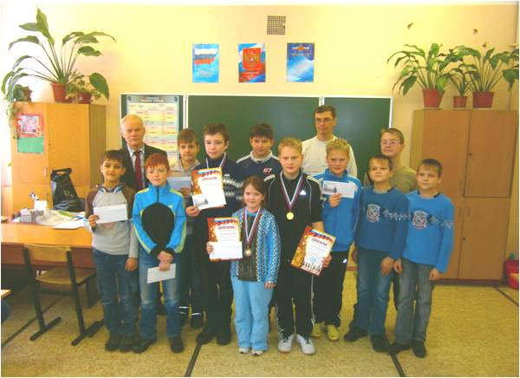
Мои достижения
С 3 по 6 января 2012 г. в Серпухове проходил традиционный Рождественский турнир по шахматам. В турнире я заняла третье место.

Slide 9
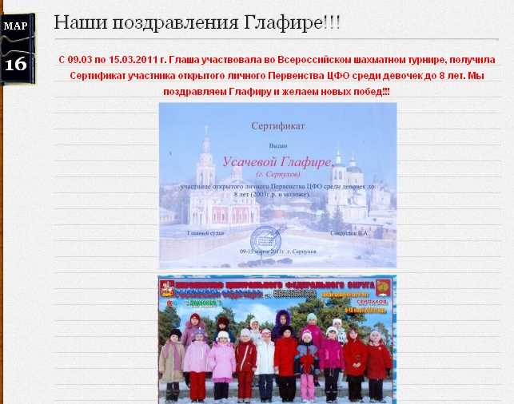
Поздравления от учителя и друзей на сайте

Slide 10
Взаимосвязь шахмат
с другими областями знаний
Кроме спортивного интереса, считаю свое увлечение большим помощником в учебе. Все известные шахматисты обладали математическими способностями. У меня и моих братьев математика – любимый школьный предмет. Папа, имея навыки игры в шахматы, обладает математическими способностями, что помогло ему успешно получить высшее образование в технической области и более двадцати лет находиться на руководящей работе. Мы с братьями являемся победителями и призёрами конкурсов, связанных с математикой. Шахматы развивают мышление и умение составить план действий в трудной ситуации, учат делать ответственный выбор хода, помогают в решении математических задач, в их составлении, в создании кроссвордов и творческих работ. Мои задания и творческие работы (сказки, сочинения) опубликованы на сайте «Класс Серпантин школа в Дашковке».
Шахматы дают мне отдых и вдохновение.

Slide 11
Мои публикации на сайте

Slide 12
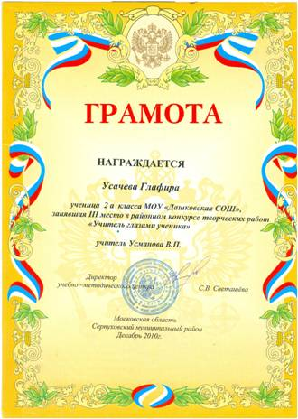
Мои творческие работы на сайте
Шахматы дают мне отдых и вдохновение
Грамота за победу в районном конкурсе сочинений «Учитель глазами детей»

Slide 13
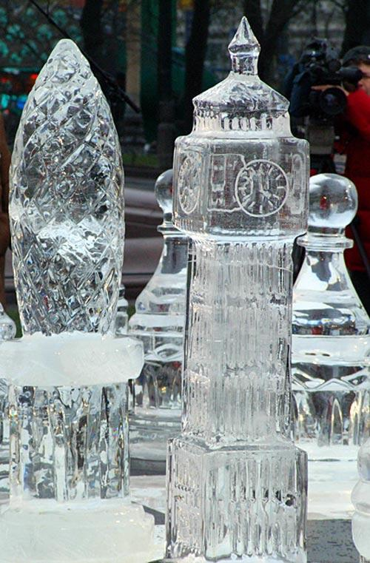
Интересные сведения о шахматах
Шахматы «закаляют» характер, помогают воспитывать уверенность в себе. Ведь без этого качества трудно победить соперника, особенно старшего по возрасту или по разряду. А уверенность необходима в любых, в том числе и не шахматных жизненных ситуациях. Для общего развития я читаю интересные сведения о шахматах, шахматистах, повышаю свой интеллектуальный уровень. Вот какие необычные шахматы созданы в мире: изо льда, золота, «Инопланетные", шахматная доска с героями мультсериала про семью Симпсонов, шахматы для механиков (в качестве фигур – болты, гаечные ключи).

Slide 14
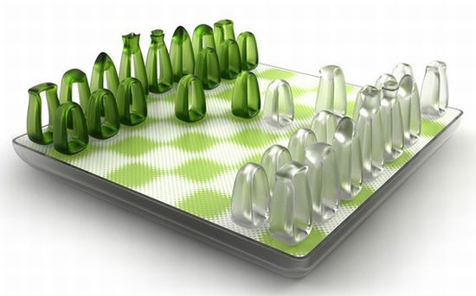
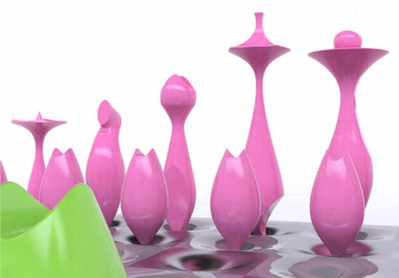
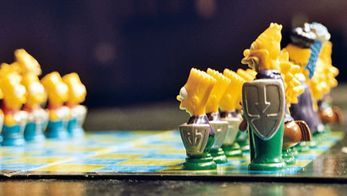
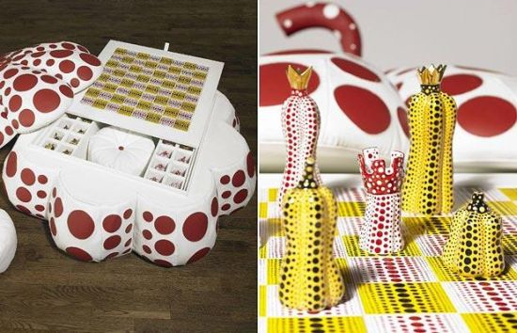
Необычные шахматы
Воздушные шахматы с отверстиями внутри из легкой цветной пластмассы.
Шоколадные шахматы
«Инопланетные"шахматы
Шахматная доска с героями популярного мультсериала про семью Симпсонов.
Эти шахматы придумал японский дизайнер Yayoi Kusama.
Дорогие шахматы из золота,
король и королева украшены алмазами.

Slide 15
Шахматы - одна из самых популярных игр в мире
На сегодняшний день в шахматы играют с большим интересом миллионы людей во всем мире, проводятся международные шахматные турниры. Во многих странах мира шахматы являются официальным учебным предметом в школе.
Я провела статистику: у нас 323 учащихся начальной школы, 15 – посещают шахматный кружок, 22 человека умеют играть. Успехов добились только 3 человека: я и мои братья. Есть методический шахматный сайт http://chess555.narod.ru. Предлагаю зайти на сайт и научиться играть в шахматы. Считаю, что шахматы помогут детям хорошо учиться в школе. Мне и братьям ведь помогают.
Игорь Георгиевич Сухин – кандидат педагогических наук, почётный работник общего образования Российской Федерации, член Союза писателей России, председатель комиссии "Шахматы и образование" разработал программу обучения детей игре в шахматы с 2 лет, программы для учащихся начальной школы "Шахматы, первый год, "Шахматы, второй год", "Шахматы, третий год».
В настоящее время я более подробно изучаю историю шахмат в мире, России и продолжаю участвовать в турнирах.

Slide 16
Ресурсы Интернета
Обои Шахматы - 3D Графика - Фото : 208827.
http://www.1zoom.ru/3D_Графика/обои/208827/z87.4/
Матч по ледяным шахматам закончился вничью - Фото - TOPNews.RU
http://www.topnews.ru/photo_id_799.html
Шоколадные шахматы»: выбор Подарки.ру
http://podarki.ru/купить/Шоколадные-шахматы-854436
Необычные шахматы – Культура – Культура на ETOYA.RU
http://www.etoya.ru/culture/2010/03/30/7510/
История шахмат
http://www.gambiter.ru/chess/item/2-istoria-shahmat.html

